Slide 1
ESCALAMIENTO Y ENCODING
MLY0100 MACHINE LEARNING

Slide 2
CONTENIDO
01
ESCALAMIENTO
02
ENCODING
03
RESUMEN

Slide 3
ESCALADO
01

Slide 4
ESCALADO DE CARACTERÍSTICAS
INTRODUCCIÓN
Una de las transformaciones más importantes que hay que aplicar a los datos es el escalado de características. Salvo algunas excepciones, los algoritmos de Machine Learning no tienen un buen rendimiento cuando los atributos numéricos de entrada tienen escalas muy diferentes.
FUENTE: Aprende Machine Learning con Scikit-Learn, Keras y TensorFlow, A.Géron, O’Reilly

Slide 5
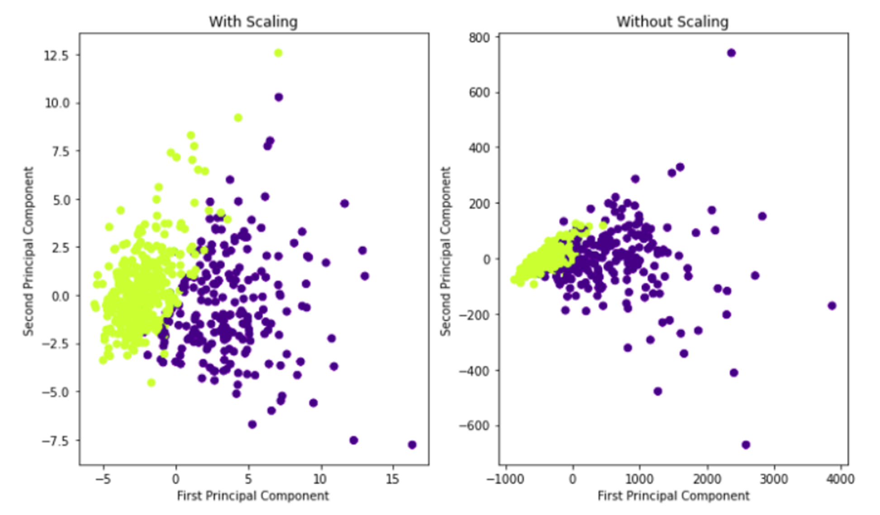
ESCALADO DE CARACTERÍSTICAS
¿POR QUÉ ESCALAR?
La mayoría de las veces, nuestro conjunto de datos contendrá características que varían mucho en magnitudes, unidades y rango. Pero dado que la mayoría de los algoritmos de aprendizaje automático usan la distancia euclidiana entre dos puntos de datos en sus cálculos, esto es un problema.
Si se dejan solos, estos algoritmos sólo toman en cuenta la magnitud de las características y descuidan las unidades.
Los resultados variarían mucho entre diferentes unidades, por ejemplo entre 5 kg y 5000 g.
Las características con magnitudes altas pesarán mucho más en los cálculos de distancia que las características con magnitudes bajas. Para suprimir este efecto, necesitamos traer todas las características al mismo nivel de magnitudes. Esto se puede lograr escalando.
En los gráficos de dispersión mostrados, puede verificar la diferencia entre escalar y no escalar. El rango (escala) es muy amplio sin escala, por lo que es difícil separar puntos. Cuando se usa escala, proporciona eficiencia y buen rendimiento.
FUENTE: https://ichi.pro/es/escalado-de-caracteristicas-por-que-es-necesario-152367707910928

Slide 6
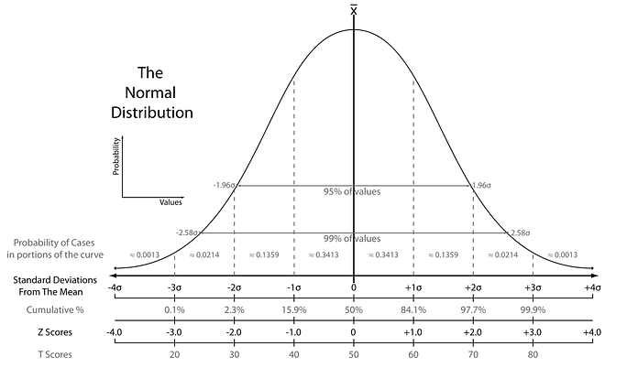
ESCALADO DE CARACTERÍSTICAS
NORMALIZACIÓN
El objetivo de la normalización es cambiar sus observaciones para que puedan describirse como una distribución normal.
La distribución normal (distribución gaussiana), también conocida como curva de campana , es una distribución estadística específica en la que aproximadamente las mismas observaciones caen por encima y por debajo de la media, la media y la mediana son iguales y hay más observaciones más cercanas a la media.
FUENTE: https://ichi.pro/es/escalado-de-caracteristicas-por-que-es-necesario-152367707910928

Slide 7
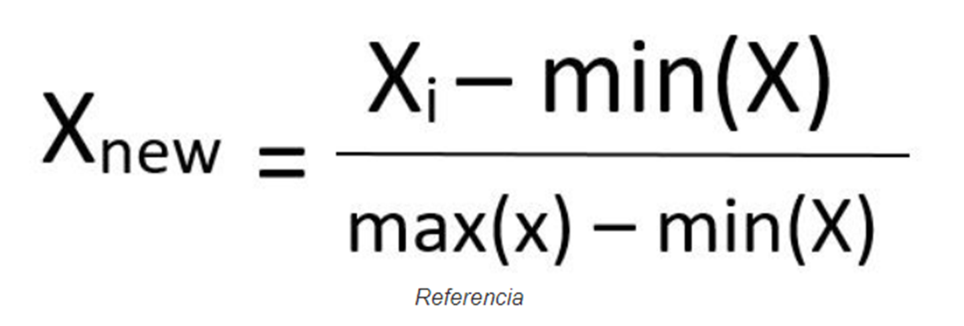
ESCALADO DE CARACTERÍSTICAS
NORMALIZACIÓN MÍNIMO MÁXIMO
Se utiliza la siguiente fórmula.
Podemos ver que cuando Xi=min, entonces Xnew=0, y cuando Xi=max, entonces Xnew=1.
Esto significa que el valor mínimo de X se asigna a 0 y el valor máximo de X se asigna a 1.
Por lo tanto, todo el rango de valores de X, desde el mínimo hasta el máximo, se asigna al rango de 0 a 1.
Esta forma de escalamiento es muy sensible a los outliers.
En Python, usamos MinMaxScaler.
FUENTE: https://ichi.pro/es/escalado-de-caracteristicas-por-que-es-necesario-152367707910928

Slide 8
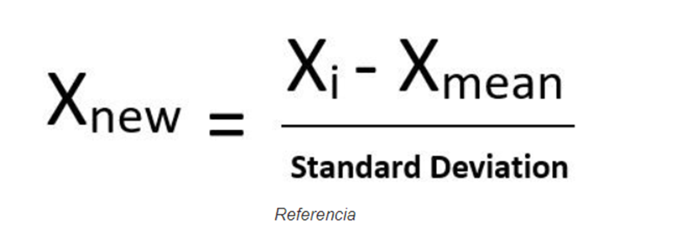
ESCALADO DE CARACTERÍSTICAS
ESTANDARIZACIÓN
La estandarización (también llamada normalización de puntuación z ) transforma sus datos de modo que la distribución resultante tenga una media de 0 y una desviación estándar de 1.
En Python usamos la función StandardScaler.
Es más resistente a outliers, pero no es muy interpretable para datos que se alejan mucho de una distribución Normal.
FUENTE: https://ichi.pro/es/escalado-de-caracteristicas-por-que-es-necesario-152367707910928

Slide 9
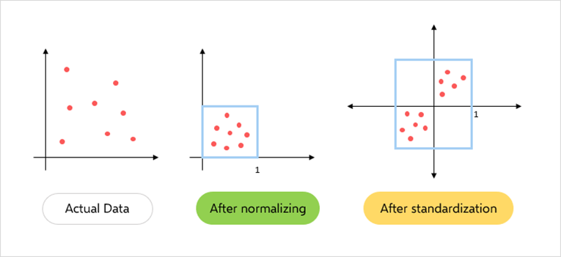
ESCALADO DE CARACTERÍSTICAS
COMPARACIÓN
Escalado vs. Normalización: ¿Cuál es la diferencia? En ambos casos, está transformando los valores de las variables numéricas para que los puntos de datos transformados tengan propiedades útiles específicas.
La diferencia es que, al escalar, está cambiando el rango de sus datos mientras que en la normalización está cambiando la forma de la distribución de sus datos.
FUENTE: https://ichi.pro/es/escalado-de-caracteristicas-por-que-es-necesario-152367707910928

Slide 10
02
ENCODING

Slide 11
ENCODING
INTRODUCCIÓN
Sabemos que existen variables categóricas ordinales y nominales.
La mayoría de los algoritmos de aprendizaje automático no pueden manejar variables categóricas a menos que las convirtamos en valores numéricos.
El rendimiento de muchos algoritmos varía en función de cómo se codifican las variables categóricas.
Hay muchas maneras en que podemos codificar estas variables categóricas como números y usarlas en un algoritmo.

Slide 12
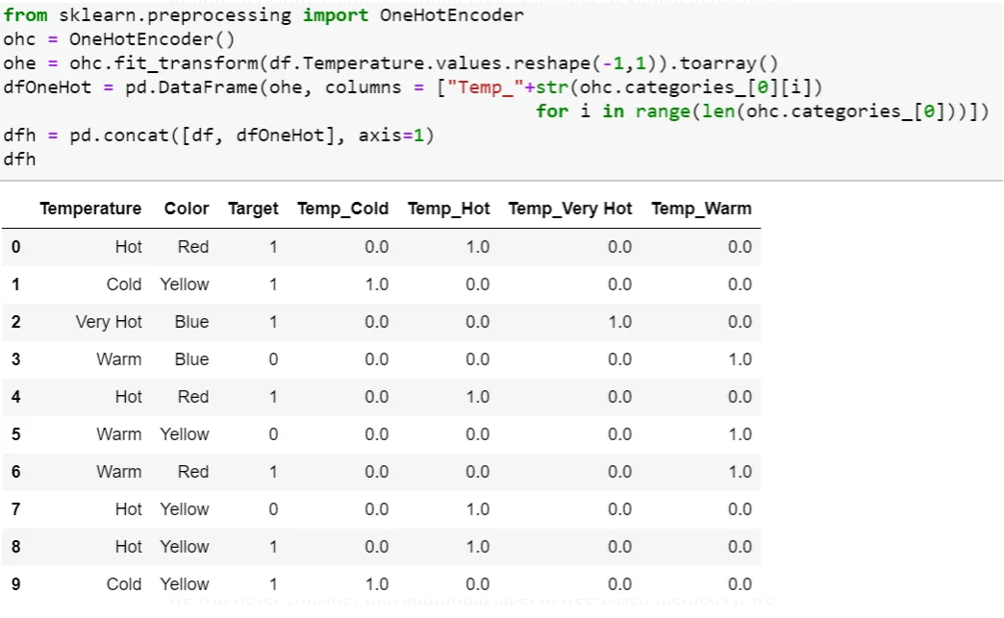
ENCODING
ONE HOT ENCODING
En este método, asignamos cada categoría a un vector que contiene 1 y 0, lo que denota la presencia o ausencia de la característica.
El número de vectores depende del número de categorías de características.
Este método produce muchas columnas que ralentizan significativamente el aprendizaje si el número de la categoría es muy alto para la función.
FUENTE: https://medium.com/towards-data-science/all-about-categorical-variable-encoding-305f3361fd02

Slide 13
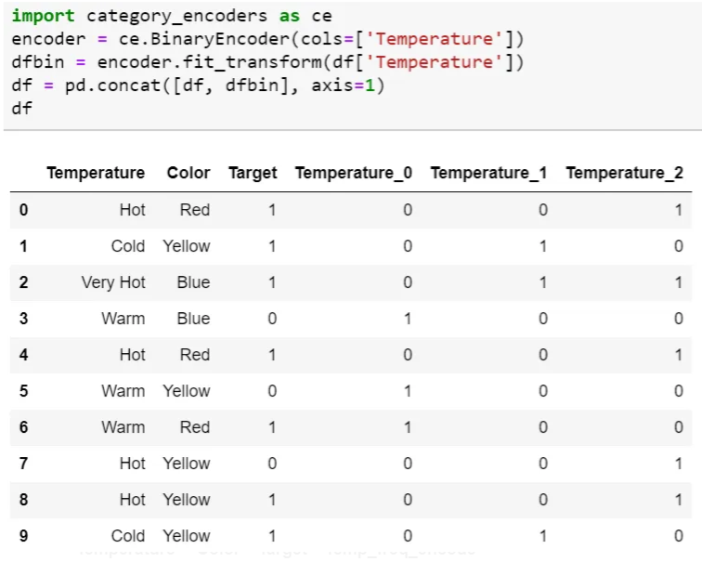
ENCODING
BINARY ENCODING
La codificación binaria convierte una categoría en dígitos binarios.
Cada dígito binario crea una columna de características.
Si hay n categorías únicas, la codificación binaria da como resultado las únicas funciones de registro (base 2)ⁿ.
En este ejemplo, tenemos cuatro características; por lo tanto, las características codificadas en binario serán tres características.
En comparación con One Hot Encoding, esto requerirá menos columnas de funciones (para 100 categorías, One Hot Encoding tendrá 100 funciones, mientras que para la codificación binaria, necesitaremos solo siete funciones).
Las categorías se convierten primero en orden numérico a partir de 1 (el orden se crea a medida que las categorías aparecen en un conjunto de datos y no significan ninguna naturaleza ordinal).
Luego, esos números enteros se convierten en código binario, por ejemplo, 3 se convierte en 011, 4 se convierte en 100.
Luego, los dígitos del número binario forman columnas separadas.
FUENTE: https://medium.com/towards-data-science/all-about-categorical-variable-encoding-305f3361fd02

Slide 14
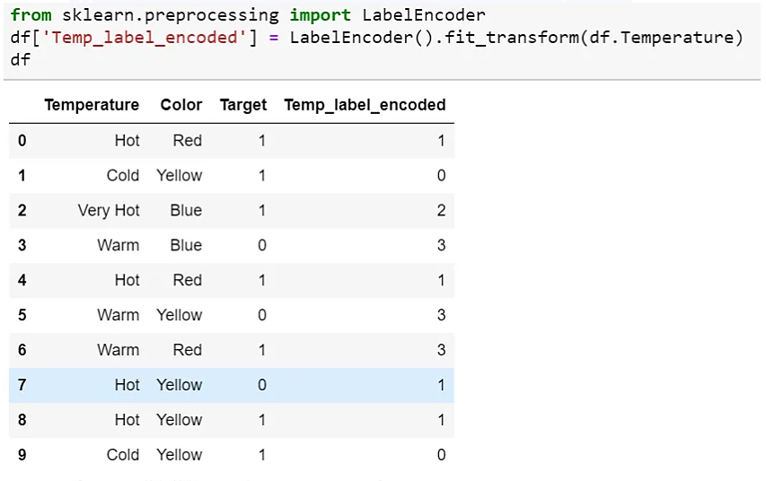
ENCODING
LABEL ENCODING
En esta codificación, a cada categoría se le asigna un valor de 1 a N (donde N es el número de categorías para la función.
Un problema importante con este enfoque es que no hay relación ni orden entre estas clases, pero el algoritmo podría considerarlas como algún orden o alguna relación.
En el siguiente ejemplo, puede verse como Scikit Learn nos permite aplicar Label Encoding con:
(Cold<Hot<Very Hot<Warm….0 < 1 < 2 < 3) .
FUENTE: https://medium.com/towards-data-science/all-about-categorical-variable-encoding-305f3361fd02

Slide 15
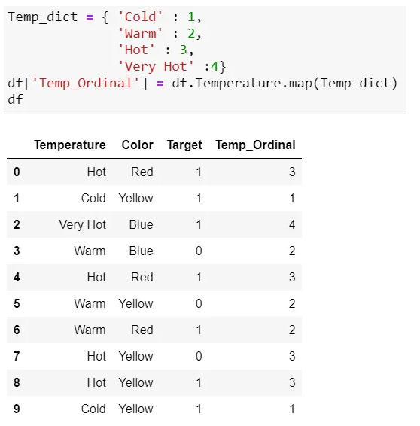
ENCODING
ORDINAL ENCODING
Realizamos la codificación ordinal para garantizar que la codificación de las variables conserve la naturaleza ordinal de la variable. Esta codificación se ve casi similar a Label Encoder, pero es ligeramente diferente, ya que la Label Encoder no consideraría si la variable es ordinal o no, y asignará una secuencia de números enteros.
En este código usando Pandas, primero debemos asignar el orden original de la variable a través de un diccionario. Luego podemos mapear cada fila para la variable según el diccionario.
Aunque es muy sencillo, requiere codificación para indicar los valores ordinales y la asignación real de texto a un número entero según el orden.
FUENTE: https://medium.com/towards-data-science/all-about-categorical-variable-encoding-305f3361fd02

Slide 16
RESUMEN
03

Slide 17
RESUMEN
Hemos visto técnicas de Features Scaling para características numéricas.
También, Features Encoding para variables categóricas.
Recordar que saber cuándo usar cada técnica es muy relevante.

